Slide 1
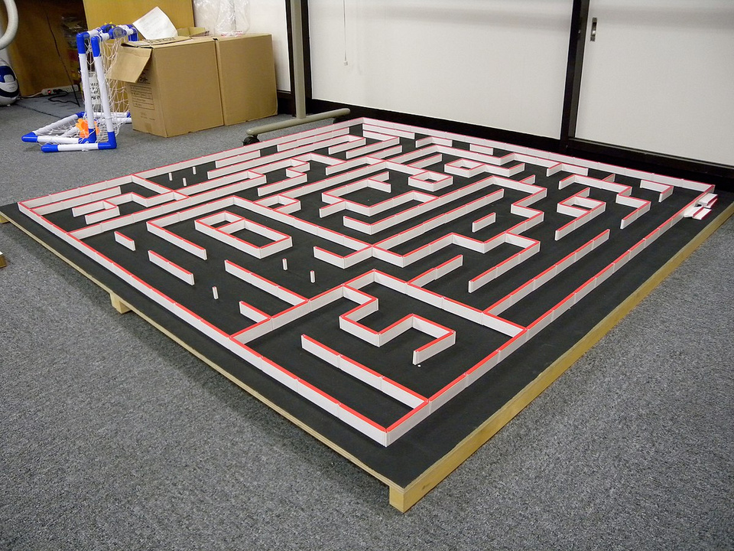
Micromouse compétition
Réalisé par :
EL Harkaoui Meriem
Najah Khaoula
Ouabbi Mohamed

Slide 2
01
BFS ( Breadth First Search)
02
DFS ( Depth First Search)
03
A*( A star)

Slide 3
BFS
L'algorithme Breadth First Search (BFS) est utilisé pour rechercher dans une structure de données graphique un nœud qui répond à un ensemble de critères. Il commence à la racine du graphique et visite tous les nœuds du niveau de profondeur actuel avant de passer aux nœuds du niveau de profondeur suivant..

Slide 4
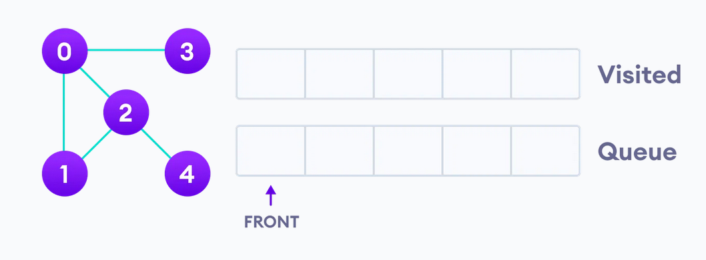
exemple

Slide 5
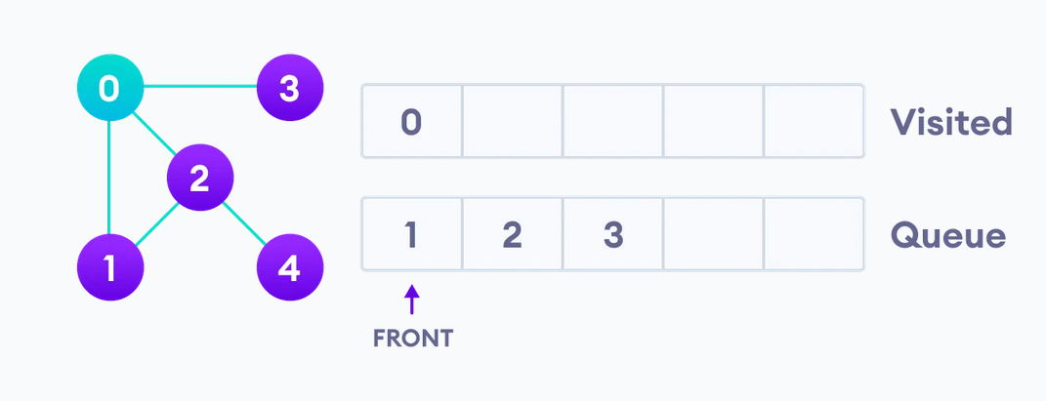
On commence par visiter le nœud de départ, disons le nœud 0, et on ajoute ses voisins adjacents dans la file

Slide 6
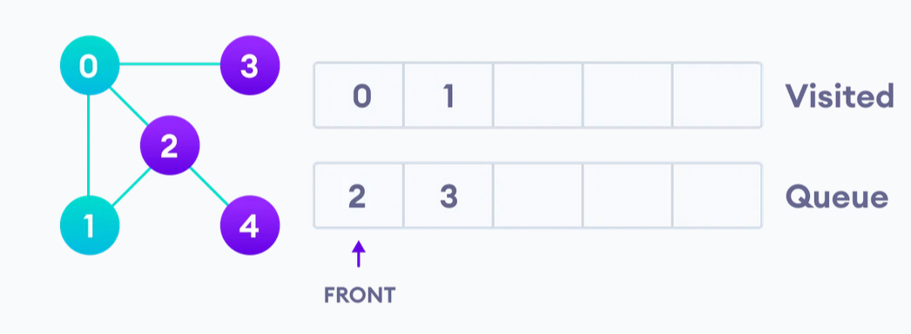
On visite le nœud 1, puis on examine ses voisins adjacents. Comme 0 a déjà été visité, on passe au nœud 2, qui est ajouté dans la file.

Slide 7
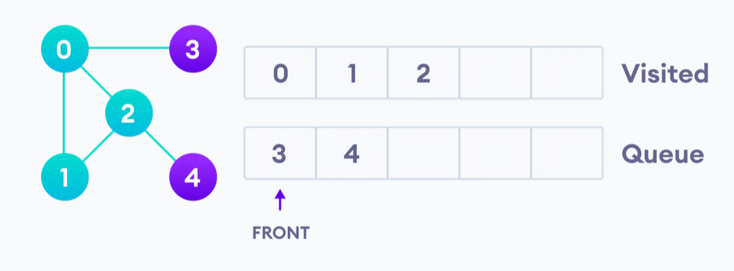
Ensuite, on visite le nœud 2 et on examine ses voisins.
Le nœud 2 a un voisin non visité, le nœud 4, donc on l'ajoute à la fin de la file.

Slide 8
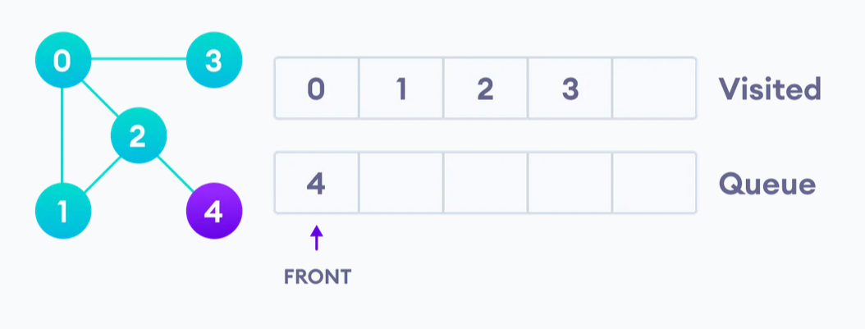
Ensuite, on passe à 3, qui se trouve maintenant en tête de file

Slide 9
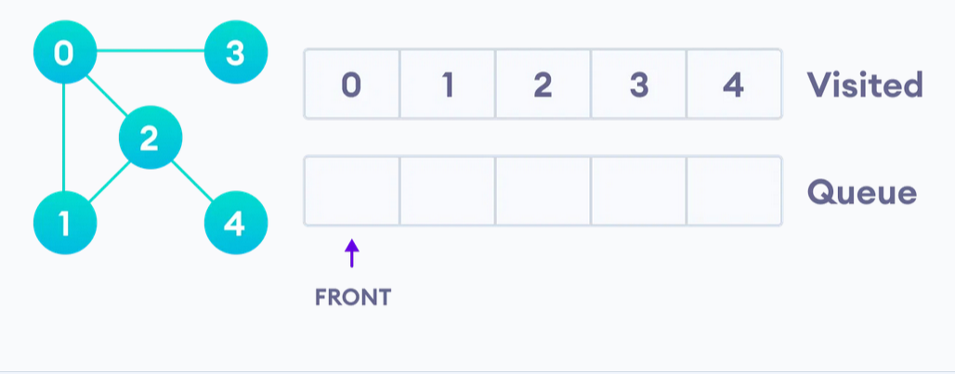
Le seul nœud restant dans la file est le nœud 4. On le visite, et comme tous ses voisins sont déjà visités, l'exploration se termine ici.

Slide 10
DFS
La recherche en profondeur est un algorithme permettant de parcourir ou de rechercher des structures de données arborescentes ou graphiques. L'algorithme commence au nœud racine et explore autant que possible le long de chaque branche avant de revenir en arrière.

Slide 11
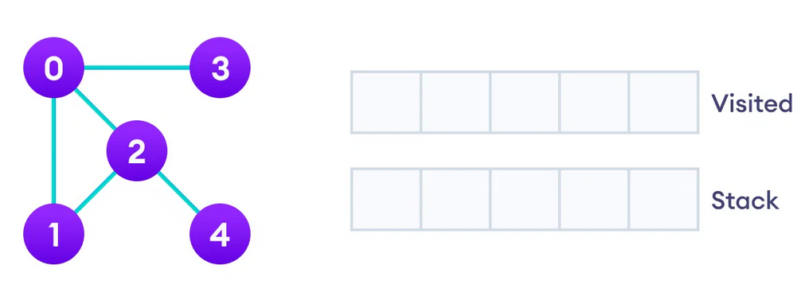
exemple

Slide 12
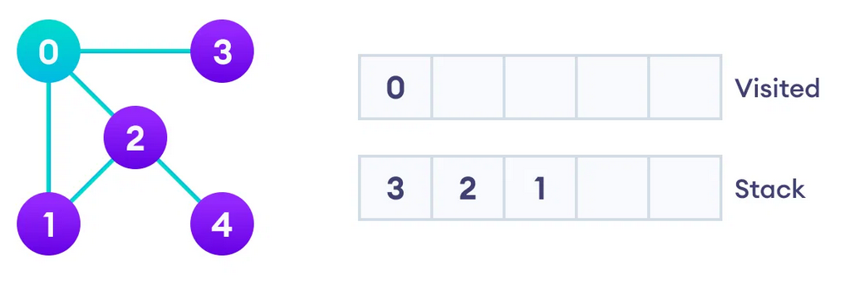
On commence par visiter le nœud 0, on le marque comme visité et on place tous ses nœuds adjacents dans la pile.

Slide 13
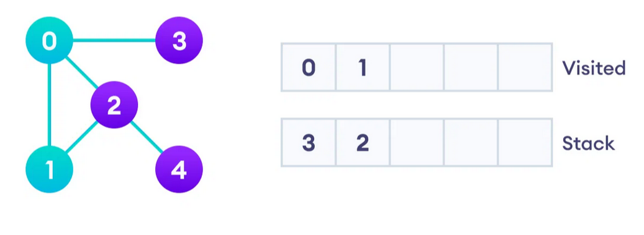
Ensuite, on visite le nœud au sommet de la pile, qui est le nœud 1. On le marque comme visité et on examine ses voisins. Comme 0 a déjà été visité, on passe au nœud 2

Slide 14
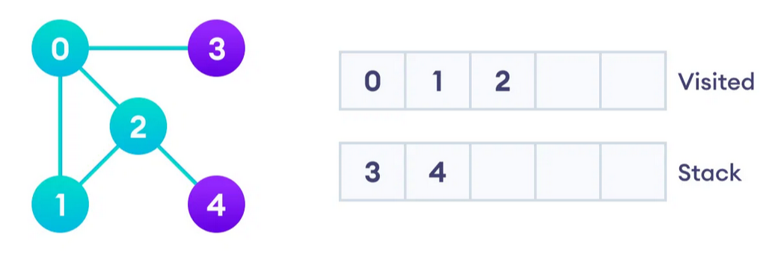
Le nœud 2 a un voisin non visité, le nœud 4, qu'on ajoute au sommet de la pile. On le visite ensuite.

Slide 15
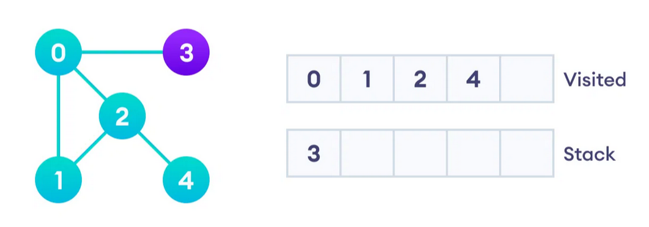
Après avoir visité le nœud 4, on revient au sommet de la pile pour visiter le dernier nœud restant, le nœud 3.

Slide 16
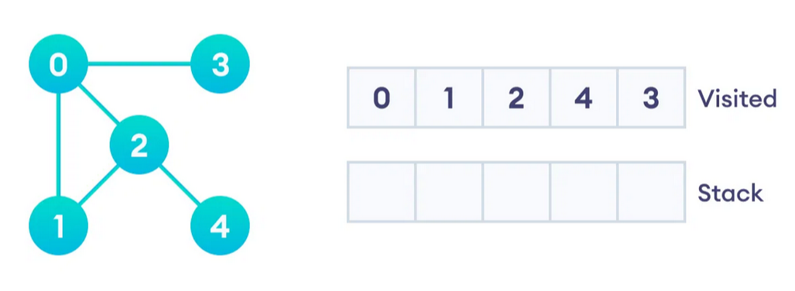
Après avoir visité le nœud 3, il n’y a plus de nœuds adjacents non visités. On a donc complété le parcours en profondeur du graphe.

Slide 17
A*
A* est un algorithme dirigé, ce qui signifie qu'il ne recherche pas aveuglément un chemin, mais qu'il calcule plutôt la meilleure direction pour se déplacer et qu'il peut ensuite revenir en arrière sur le chemin.

Slide 18
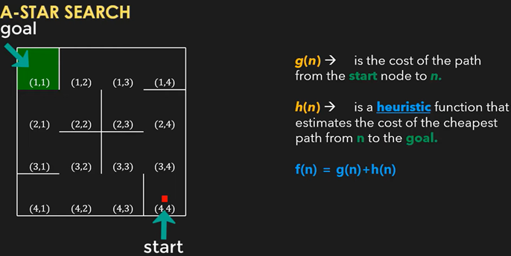

Slide 19
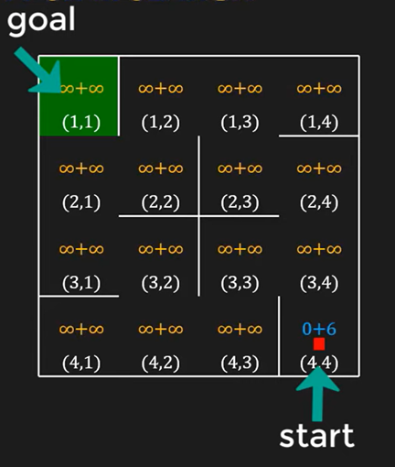

Slide 20
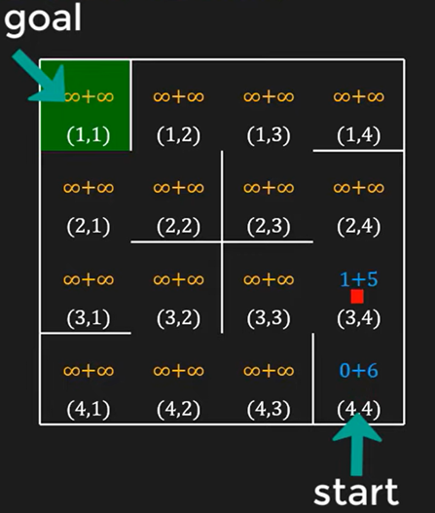

Slide 21
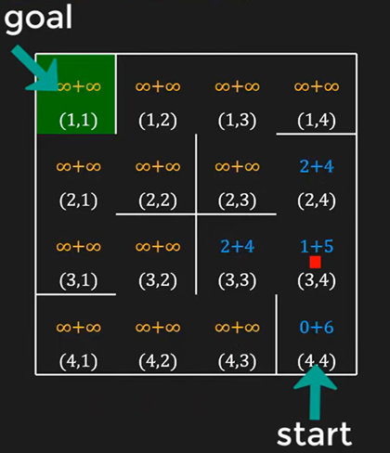

Slide 22
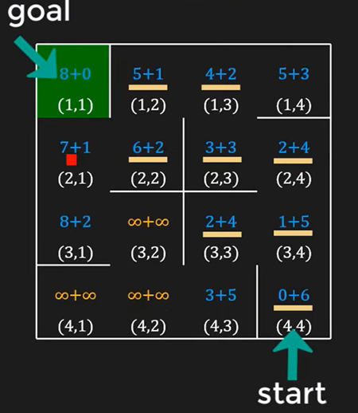

Slide 23
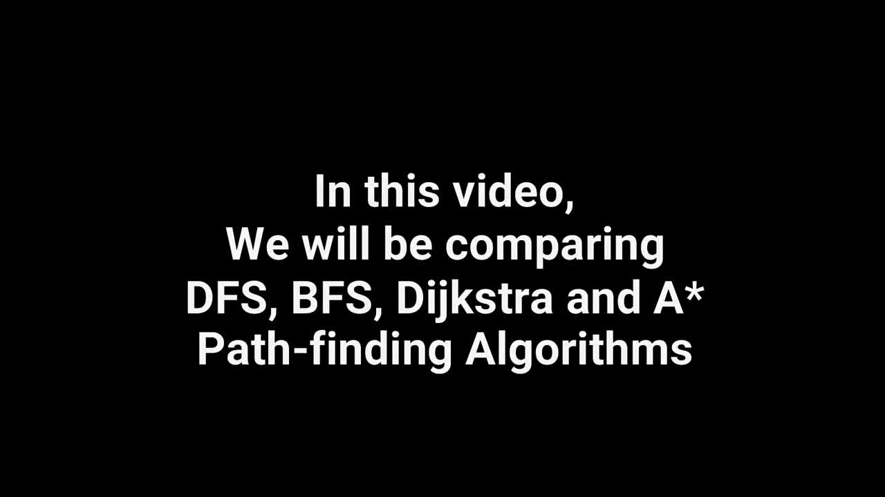

Slide 24
Merci

